Slide 1
Статистические данные о столкновениях и пострадавших
За 2024 год на сети железных дорог
За 2025 год на сети железных дорог
Анализ 2025 года и 2024 года показал, что:
количество ДТП увеличилось на 1 случай;
количество пострадавших уменьшилось с 146 до 112 человек;
количество погибших уменьшилось с 46 до 33 человек.
За 2025 год в границах Красноярской железной дороги:
допущено 8 дорожно-транспортных происшествий на железнодорожных переездах: 18 км перегон Красноярские Столбы – Дивногорск (поселок Овсянка) допущено столкновение электропоезда с легковым автомобилем марки «VOLVO»; 895 км станция Абакумовка, в границах Иланского района допущено столкновение грузового поезда с легковым автомобилем марки «Mazda Axela»; 291 км перегон Аскиз – Чартыковский в границах Аскизского района допущено столкновение грузового поезда с легковым автомобилем марки «Toyota Probox», 4 км перегон Красноярские Столбы -Дивногорск (г. Красноярск) допущено столкновение электропоезда с легковым автомобилем марки «SANDERO Renault»; 570 км на Путевом посту 570 км в границах Курагинского района допущено столкновение одиночного электровоза с легковым автомобилем марки «Hyundai Creta»; 73 км перегон Карай – Чульжан (Междуреченский район) допущено столкновение поезда с легковым автомобилем «Skoda Rapid»; 490 км ст. Курагино допущено столкновение грузового поезда с легковым автомобилем ВАЗ 2106; г. Канск ул. Муромская допущено столкновение тепловоза с легковым автомобилем «MAZDA Axela» (за 2024 год допущено – 3 ДТП).
допущено 4 дорожно-транспортных происшествий на железнодорожных переездах без столкновения с подвижным составом: на 3847 км перегон Боготол – Вагино, в границах города Боготола, обслуживаемым дежурным работником, допущен наезд на световую и звуковую сигнализацию водителем легкового автомобиля «FORD ESCAPE»; на 836 км перегон Ирбейская – Коростелёво, в границах Ирбейского района, при следовании через переезд лесовоза «УРАЛ» допущен разрыв стропы увязки груза, в следствие чего в границах переезда упало 3 бревна, 2 случая в границах Нижнеингашского района на 4397 км ст. Сулемка водитель легкового автомобиля на большой скорости допустил наезд на столб электроосвещения и случай и на 4450 км водитель автомобиля в состоянии алкогольного опьянения на большой скорости допустил наезд на горизонтально-поворотный шлагбаум и в столб электроосвещения.

Slide 2
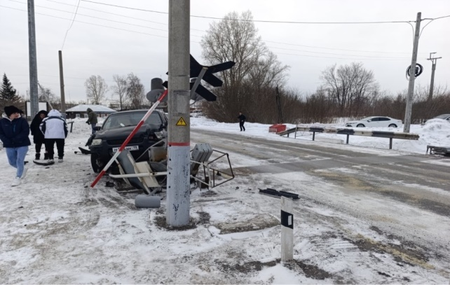
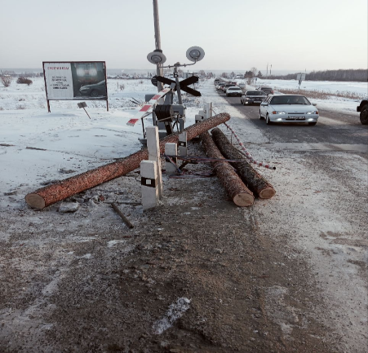
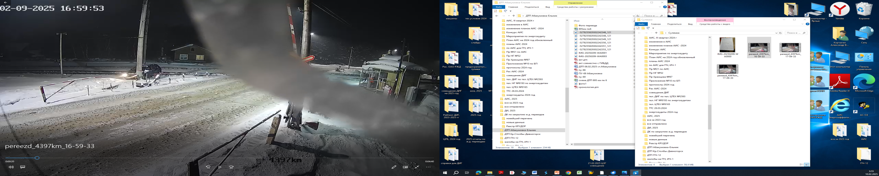
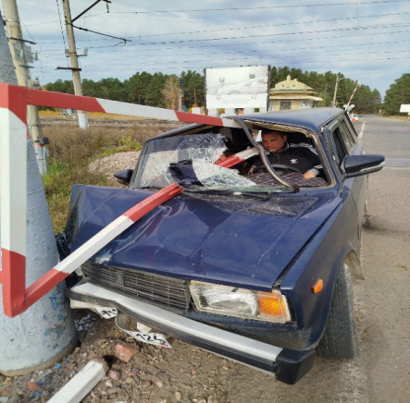
Четыре нарушения водителями автотранспортных средств ПДД РФ, при проследовании железнодорожных переездов, без столкновения с подвижным составом
26 января 2025 г. на ж.д. переезде 3847 км пк 6 перегон Боготол-Вагино (город Боготол) водитель автомобиля «FORD ESCAPE» допустил наезд на световую и звуковую сигнализацию. Повреждено: дорожное ограждение, переездная сигнализация, УЗП, шлагбаумы, дорожные и сигнальные знаки, информационные таблички и светофор
3 февраля 2025 г. на ж.д. переезде 836 км пк 5 перегона Ирбейская-Коростелёво (Ирбейский район) при следовании через переезд лесовоза «УРАЛ» допущен разрыв стропы увязки груза, в следствие чего в границах переезда 3 бревна, без повреждений устройств ОАО «РЖД» и без сбоя графика движения поездов
9 февраля 2025 г. на ж.д. переезде 4397 км пк 8 станция Сулёмка (Нижнеингашский район) при следовании через переезд водитель легкового автомобиля на большой скорости проехав переездный настил допустил наезд на столб электроосвещения. Пострадавших и погибших нет. Задержано 2 грузовых поезда
22 сентября 2025 г. на ж.д. переезде 4450 км пк 5 станция Решоты (Нижнеингашский район) при следовании через переезд водитель легкового автомобиля в состоянии алкогольного опьянения на большой скорости допустил наезд на горизонтально-поворотный шлагбаум и в столб электроосвещения

Slide 3
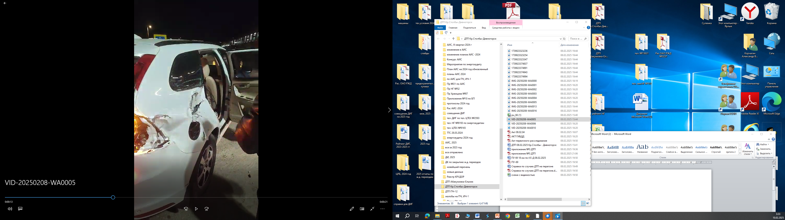
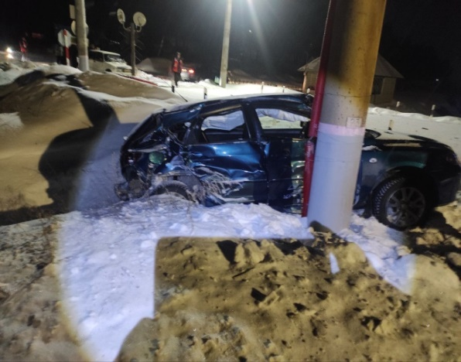
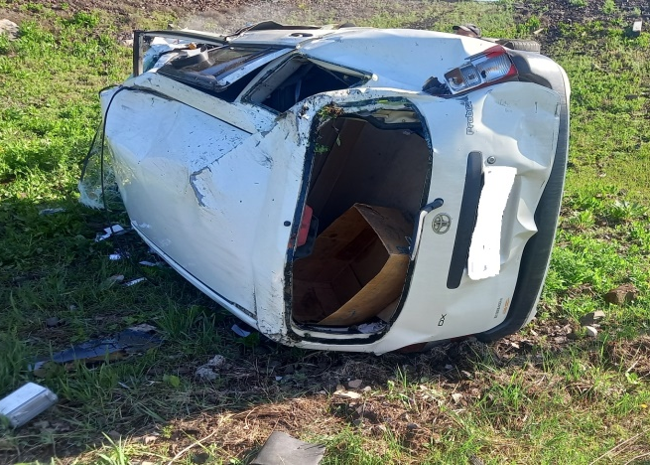
Восемь ДТП, при проследовании железнодорожных переездов
Красноярская дистанция пути
Абакумовская дистанция пути
Аскизская дистанция пути
8 февраля 2025 г. на ж.д. переезде 18 км пк 4 перегон Красноярские Столбы – Дивногорск (поселок Овсянка) допущено столкновение электропоезда с легковым автомобилем марки «VOLVO». Пострадавших и погибших нет. Повреждений обустройств ОАО «РЖД» нет. На электропоезде есть небольшие повреждения.
8 февраля 2025 г. на ж.д. переезде 895 км пк 5 станция Абакумовка (Иланский район) допущено столкновение грузового поезда с легковым автомобилем марки «Mazda Axela». Повреждений обустройств ОАО «РЖД» нет. На поезде есть небольшие повреждения, пострадал 1 человек
20 мая 2025 г. на ж.д. переезде 291 км пк 6 перегон Аскиз – Чартыковский (Аскизский район) допущено столкновение грузового поезда с легковым автомобилем марки «Toyota Probox». Повреждений обустройств ОАО «РЖД» нет. На поезде есть небольшие повреждения, пострадал 1 человек

Slide 4
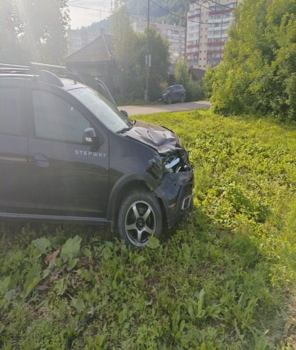
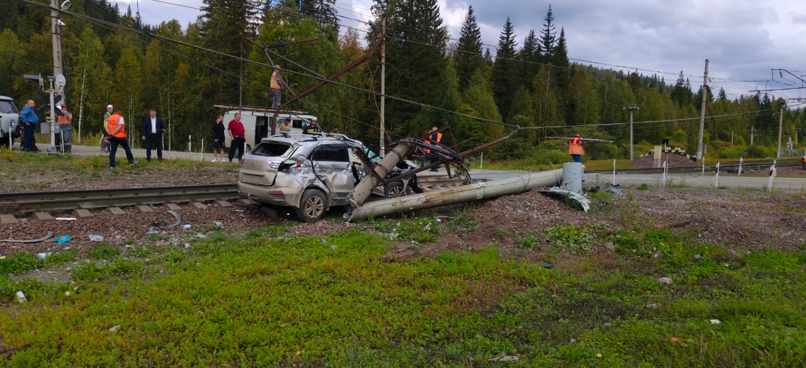
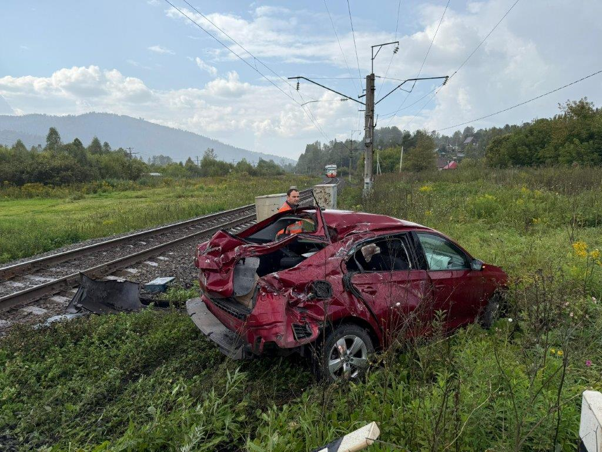
Восемь ДТП, при проследовании железнодорожных переездов
Красноярская дистанция пути
Кошурниковская дистанция пути
Чульжанская дистанция пути
29 июня 2025 г. на ж.д. переезде 4 км пк 1 перегон Красноярские Столбы – Дивногорск (г. Красноярск) допущено столкновение электропоезда с легковым автомобилем марки «SANDERO Renault». Повреждений обустройств ОАО «РЖД» нет. На поезде есть небольшие повреждения.
20 августа 2025 г. на ж.д. переезде 570 км пк 4 Путевой пост 570 км (Курагинский район) допущено столкновение одиночного электровоза с легковым автомобилем марки «Hyundai Creta». Поврежден локомотив, отброшенным автомобилем полностью разрушена опора контактной сети, пострадал 1 человек
28 августа 2025 г. на ж.д. переезде 73 км пк 3 перегон Карай – Чульжан (Междуреченский район) допущено столкновение поезда с легковым автомобилем марки «Skoda Rapid». Повреждений обустройств ОАО «РЖД» нет, пострадал 1 человек

Slide 5
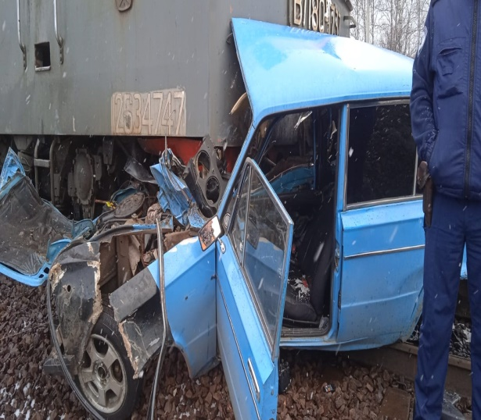
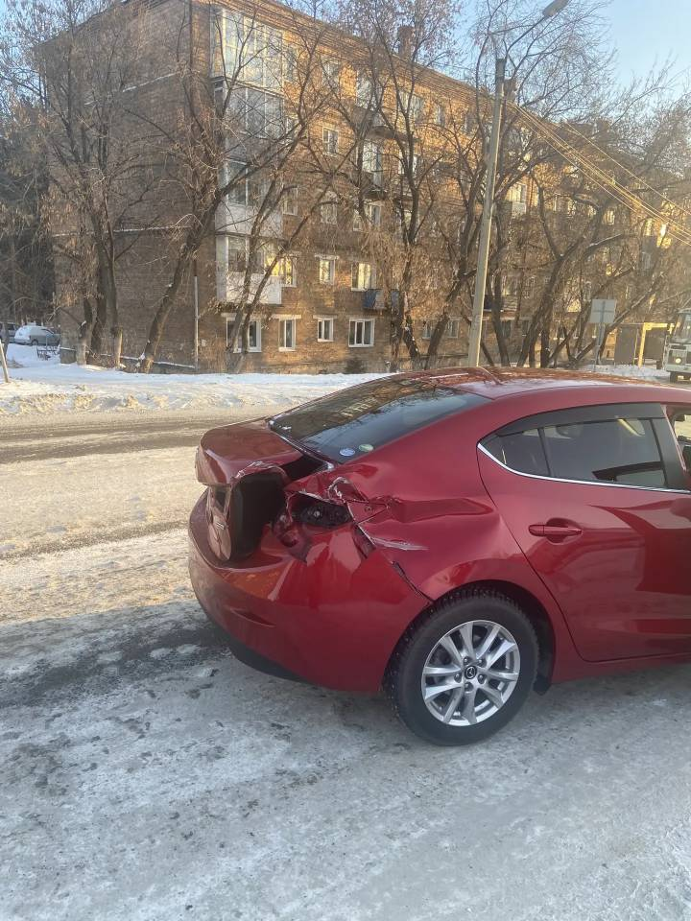
Восемь ДТП, при проследовании железнодорожных переездов
Кошурниковская дистанция пути
Иланская дистанция пути
18 ноября 2025 г. на ж.д. переезде 490 км пк 6 ст. Курагино (Курагинский район) допущено столкновение грузового поезда с легковым автомобилем ВАЗ 2106, водитель доставлен в больницу
6 декабря 2025 г. на ж.д. переезде 3 км пк 6 (ст. Иланка, парк Кан-II, г. Канск ул. Муромская, Канский район) допущено столкновение тепловоза с легковым автомобилем марки «MAZDA Axela». Повреждений обустройств ОАО «РЖД» нет.

